Slide 1
OSGi vs Jigsaw Modularność w Javie
Radek Urbaś
http://urbas.tk/
@rurbas

Slide 2

Historia OSGi
Open Service Gateway initiative
JSR 8: Open Services Gateway Specification: marzec 1999
OSGi Release 1 (R1): maj 2000
OSGi Release 2 (R2): październik 2001
OSGi Release 3 (R3): marzec 2003
OSGi Release 4 (R4): październik 2005 / wrzesień 2006
OSGi Release 5 (R5): czerwiec 2012

Slide 3
Historia Jigsaw
JSR 277: JavaTM Module System: czerwiec 2005
JSR 294: Improved Modularity Support in the JavaTM Programming Language: kwiecień 2006
Ogłoszenie Project Jigsaw: grudzień 2008
Pierwotnie planowane do Java 7: lipiec 2011
Następnie planowane do Java 8: wrzesień 2013
Według najnowszych informacji przesunięte do Java 9

Slide 4
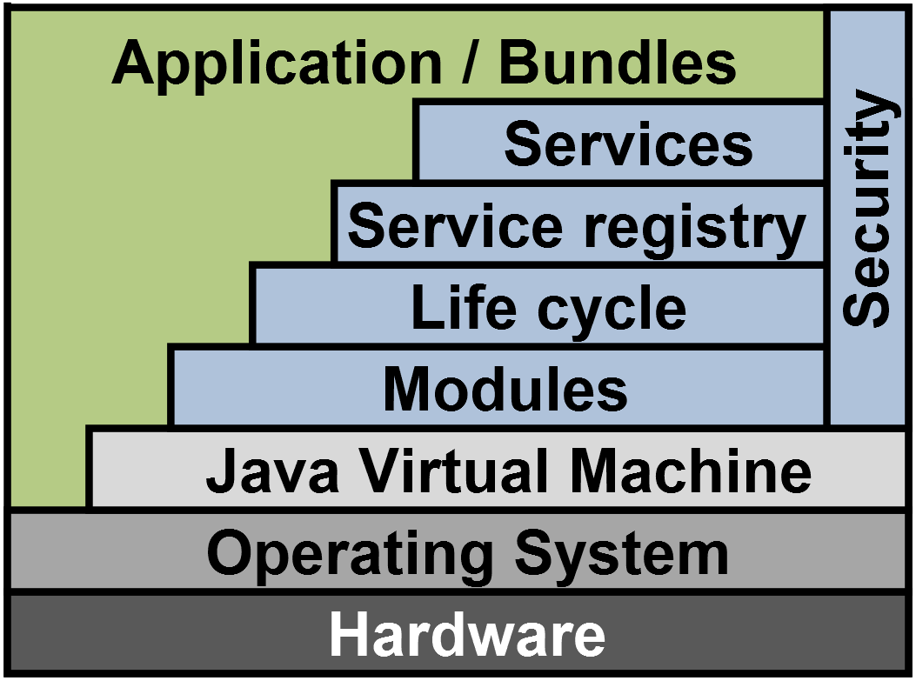
Architektura OSGi

Slide 5
Aspekty OSGi
Bundles
JAR + manifest
Services
POJOs
Service Registry
API
Declarative Services
Life-Cycle
Installed, Resolved, Starting, Active, Stopping, Uninstalled

Slide 6
Aspekty OSGi
Modules
Enkapsulacja
Import-Package
Export-Package
Require-Bundle
Security
Execution Environment
Na przykład: JavaSE-1.7

Slide 7
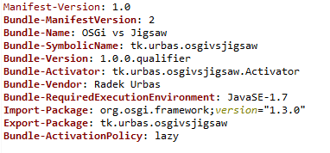
OSGi Bundle
MANIFEST.MF

Slide 8
OSGi Semantic Versioning
Version: major . minor . micro (service) . qualifier
Version range
[1.0.0,2.0.0)
1.0.0
Technical whitepaper http://www.osgi.org/wiki/uploads/Links/SemanticVersioning.pdf
Eclipse versioning policy http://wiki.eclipse.org/Version_Numbering

Slide 9
Java bez Jigsaw
Kontrola dostępu do klas, metod, atrybutów:
Public
Protected
Private
Default (Package-private)
JAR
Brak modularności i wersjonowania modułów
Classpath Hell
Pomagają narzędzia typu Maven

Slide 10
Jigsaw
Pierwotne cele:
Rozwiązanie problemów z classpath
Wydajność/Start-up (modularyzacja JDK)
Wykorzystanie natywnych systemów instalacji modułów
Szeroka lista wymagań: http://openjdk.java.net/projects/jigsaw/doc/draft-java-module-system-requirements-12
Na pierwszy rzut oka założenia bardzo podobne do OSGi

Slide 11
Jigsaw - Modules
Plik module-info.java
Nazwa – zasady analogiczne jak nazwy pakietów
Najprostsza definicja modułu wg. dokumentacji OpenJDK:
Moduł z numerem wersji:
module org.astro { }
module org.astro @ 1.2 { }

Slide 12
Jigsaw - Exports
Export:
Pakiet
Podpakiety nie są eksportowane dopóki nie są wymienione explicite
module org.astro @ 1.2 {
exports org.astro;
}

Slide 13
Jigsaw - Requires
Zależności:
Nazwa
Wersja (opcjonalnie)
module com.greetings @ 0.1 {
requires org.astro @ 1.2;
}

Slide 14
Jigsaw – Entry Point
Ekwiwalent Main-Class w JAR
Nazwa klasy implementującej public static void main
module com.greetings @ 0.1 {
requires org.astro @ 1.2;
class com.greetings.Hello;
}

Slide 15
Jigsaw – life-cycle
Compile time
Rozwiązanie zależności
Kompilacja kodu
Pakowanie
Install time
Instalowanie modułu do biblioteki
Stworzenie konfiguracji dla modułów invokable
Run time
Ładowanie modułu invokable do JVM
Linkowanie z zależnymi modułami

Slide 16
Jigsaw – kompilacja i uruchomienie
javac -d <modules> -modulepath <modules> -sourcepath <src>
jmod
tworzy module library
instaluje moduły do biblioteki
jpkg
Pakuje skompilowane moduły do plików *.jmod
java –L <module_library> -m <module_name>

Slide 17
Jigsaw – re-export
Zależności mogą być re-exportowane
Moduł deklarujący zależność na com.greetings może korzystać z klas eksportowanych przez org.astro
Relacja requires public jest przechodnia
module com.greetings @ 0.1 {
requires public org.astro @ 1.2;
}

Slide 18
Jigsaw – versions
Brak sprecyzowanej wersji
Dokładne wymaganie
Wersja minimalna
Wersja maksymalna
module X @ 1.0 {
requires A;
requires B @ 1.0;
requires C >= 1.0;
requires D < 1.0;
}

Slide 19
Jigsaw – permits
Próba ograniczenia listy modułów które mogą mieć zależność na dany moduł
Problem re-exportu
module org.astro @ 1.2 {
exports org.astro;
permits com.greetings;
}

Slide 20
Jigsaw – aliases
Moduł może deklarować inną nazwę pod którą występuje
Zależne moduły mogą używać aliasu
module org.astro @ 1.2 {
provides alias.name;
}
Notes:
Nie udało się skorzystać z dependencji posługując się aliasem

Slide 21
Jigsaw – optional dependencies
Moduł może używany jeśli nie ma dostępnej zależności (runtime)
Implementacja modułu musi obsługiwać takie sytuacje
Zależność musi być dostępna w czasie kompilacji
module com.greetings @ 0.1 {
requires optional org.astro;
}

Slide 22
Jigsaw – split-packages
Powiązanie między modułami
Wspólny class-loader
Modularyzacja legacy code
module org.astro @ 1.0 {
permits com.greetings;
exports p;
}
module com.greetings @ 1.0 {
requires local org.astro;
exports p;
}

Slide 23
Jigsaw – views
To co widzieliśmy do tej pory to default view
Moduł może definiować inne view widoczne dla zdefiniowanych modułów
module com.greetings @ 1.0 {
requires org.astro;
exports com.greetings;
view com.greetings.internal {
permits com.anotherconsumer;
exports com.greetings.another;
}
}

Slide 24
Jigsaw – services
Moduły mogą rejestrować serwisy
Nazwa serwisu – interfejs
Implementacja serwisu
Brak dodatkowego wersjonowania serwisów
module org.astro @ 1.2 {
exports org.astro;
provides service org.astro.IWorldService with org.astro.internal.WorldService;
}

Slide 25
Jigsaw – services
Moduły mogą korzystać z serwisów
Referencje do serwisów pobiera się przez użycie java.util.ServiceLoader
module com.greetings @ 0.1 {
requires org.astro @ 1.2;
requires service org.astro.IWorldService;
class com.greetings.Hello;
}

Slide 26
Jigsaw – services
Zależności na serwisy mogą być opcjonalne
Moduły mogą dostarczać wiele implementacji
module com.greetings @ 0.1 {
requires org.astro @ 1.2;
requires optional service org.astro.IWorldService;
class com.greetings.Hello;
}
module org.astro @ 1.2 {
provides service org.astro.IWorldService with org.astro.internal.WorldService;
provides service org.astro.IWorldService with org.astro.internal.AlternativeWorldService;
}

Slide 27
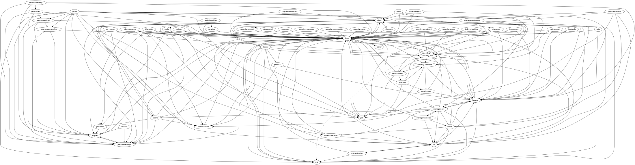
Jigsaw – JDK
JDK 7

Slide 28
Jigsaw – Open JDK 8 b42
jdk@8-ea
jdk.auth@8-ea
jdk.base@8-ea
jdk.compat@8-ea
jdk.compiler@8-ea
jdk.corba@8-ea
jdk.cosnaming@8-ea
jdk.crypto@8-ea
jdk.deploy@8-ea
jdk.deploy.core@8-ea
jdk.desktop@8-ea
jdk.devtools@8-ea
jdk.httpserver@8-ea
jdk.instrument@8-ea
jdk.jaxp@8-ea
jdk.jaxws@8-ea
jdk.jdbc@8-ea
jdk.jdbc.rowset@8-ea
jdk.jndi@8-ea
jdk.jre@8-ea
jdk.jta@8-ea
jdk.jx.annotations@8-ea
jdk.kerberos@8-ea
jdk.logging@8-ea
jdk.management@8-ea
jdk.management.iiop@8-ea
jdk.prefs@8-ea
jdk.rmi@8-ea
jdk.scripting@8-ea
jdk.sctp@8-ea
jdk.security.acl@8-ea
jdk.smartcardio@8-ea
jdk.snmp@8-ea
jdk.sunec@8-ea
jdk.sunmscapi@8-ea
jdk.tls@8-ea
jdk.tools@8-ea
jdk.tools.base@8-ea
jdk.tools.jaxws@8-ea
jdk.tools.jre@8-ea
jdk.xmldsig@8-ea
jdk.zipfs@8-ea
sun.charsets@8-ea
sun.localedata@8-ea
sun.resources@8-ea

Slide 29
Jigsaw - repositories
jmod
add-repo URL
del-repo URL
repos
Eksperymentalna funkcjonalność
Notes:
Nie udało się uruchomić

Slide 30
Project Penrose
OSGi / Project Jigsaw interoperability
http://openjdk.java.net/projects/penrose/

Slide 31
Q & A

